Slide 1
보행 근육 시너지 추출 파이프라인 — 현황 (2026-09-14)
1 / 5
목표: 마커·힘판 데이터에서 관절 모멘트 → 근육별 힘 → 근육 시너지를 자동 계산하고, 인공근육 휴머노이드의 액추에이터 배치 근거로 쓴다
마커·힘판
IK
관절 각도
ID
관절 모멘트
SO
근육별 힘
NMF
근육 시너지
→
→
→
→
MuscleAnalysis(모멘트암) — ID·SO 검산에 사용
• 데이터: AddBiomechanics 공개 데이터셋 Uhlrich2023 (With_Arm)
  – 무릎 부하를 줄이는 보행 수정 중재 — 같은 사람이 평상(walking)·수정(walkingTS) 둘 다
  – Rajagopal 모델 37 DOF, 근육 80개 → SO·시너지까지 가능
  – 스케일된 모델과 IK가 함께 배포되므로 Scale/IK는 직접 하지 않음
• 각 단계마다 물리 검산 (PASS / WARN / FAIL)
  – 계산은 입력이 틀려도 숫자를 내놓는다 — 검산 없이는 조용히 틀린 채로 간다
• 환경: macOS(Apple Silicon) 한 대에서 변환 + 분석
  – 예전 Windows + Linux 이원화 폐기 (nimblephysics에 Windows 휠이 없어서였음)
  – conda 환경 2개: osim (OpenSim 4.6) / b3d (nimblephysics)
• 작업물 소실 후 README·NOTES만으로 재구축
  – 드라이런(번들 Rajagopal 보행) 전 단계 재현 완료 → 2쪽
  – 9/8 실제 데이터 48 trial 결과는 남아 있어 그대로 활용

Slide 2
검산 — '조용히 틀리는' 지점을 어떻게 막았나
2 / 5
에러 없이 그럴듯한 그래프가 나오는 함정이 네 곳 있다. 전부 이름표 대신 물리로 판정한다.
함정 | 방법 | 드라이런 결과
GRF를 어느 발에 붙이나 | 컬럼 이름 무시. IK 자세에서 COP–발 거리로 배정 | r→calcn_r 0.137 vs 0.483 m (여유 34 cm)
어느 시간 구간을 쓰나 | IK∩GRF ∩ 지지구간(≥0.7 BW) + 필터 마진(1/6 Hz) | 잔차 93.6 % → 41.9 % → 7.8 %
관절 모멘트 자릿수 | 밴드: 발목 1.2~1.6, 무릎 0.4~0.8, 고관절 0.7~1.2 Nm/kg | 전 관절 자릿수 일치
SO가 진짜 근육으로 풀었나 | 보조 액추에이터 개입 비율 (reserve) < 10 % | 0.19 % — 근육 힘 그대로 해석 가능
GRF 파일이 맞나 | 힘 xyz + 작용점 xyz 둘 다 있어야 GRF | 자유모멘트(_mx) 오분류 차단
재현 확인 — Windows(예전) vs macOS(지금)
항목 | 예전 | 지금
발목 r/l (Nm/kg) | 1.644 / 1.680 | 1.643 / 1.681
무릎 r/l | 0.670 / 0.700 | 0.670 / 0.701
고관절 r/l | 0.726 / 0.703 | 0.726 / 0.702
잔차 | 7.82 % | 7.81 %
분석 구간 | 0.539~1.892 s | 0.539~1.892 s
보조 액추에이터 | 29개 | 29개
SO recon / reserve | 0.07 / 0.19 % | 0.072 / 0.188 %
• Scale·IK를 새로 돌렸는데도 관절 모멘트가 소수 셋째 자리까지 같다 → 파이프라인 회귀 없음
• 변환기 출력 형식(라디안, ground_force_<body>_v/p/m)으로 드라이런을 다시 써서 넣어도 summary 전 항목 동일 → 변환·매핑 검증
• 재구축 중 새로 잡은 함정: 활성도 파일에 팔 토크 액추에이터(shoulder_flex 등)가 근육처럼 섞여 있었다 → 모델 근육 목록으로 걸러냄 (41 → 38개)

Slide 3
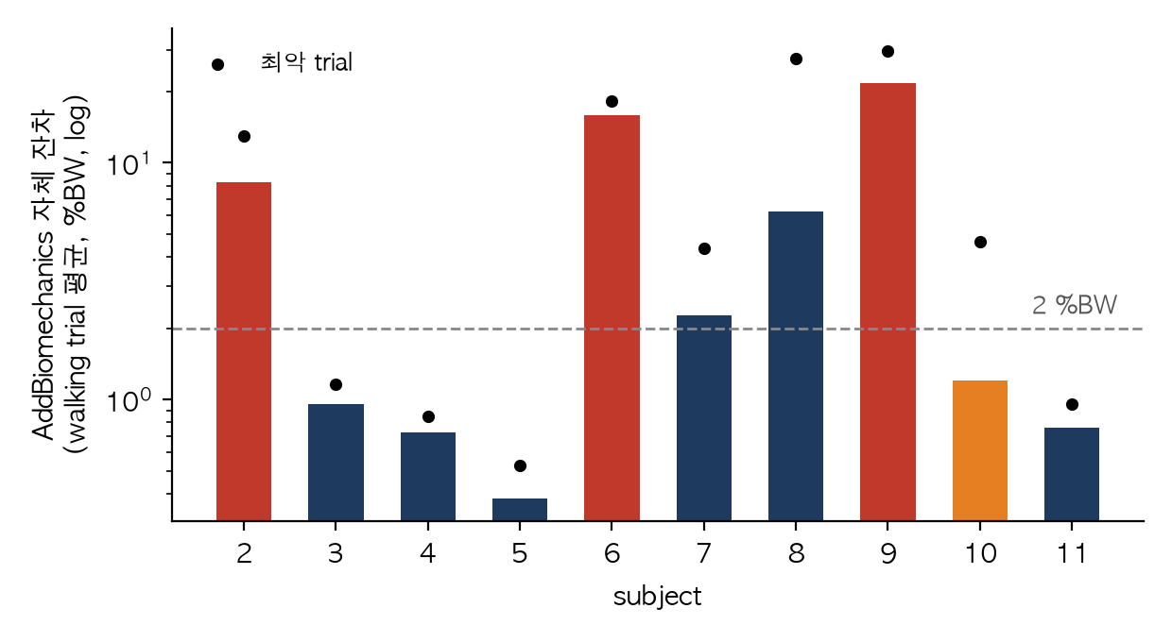
데이터 품질 — 이름표가 아니라 물리로 subject를 고른다
3 / 5
subject | AddB 자체 잔차 (%BW, 평균) | 우리 잔차 (% peak GRF) | 판정
2 | 8.3 | — | manualReview + AddB 잔차 5~13 %
3 | 1.0 | 3.5 | 사용
4 | 0.7 | 2.8 | 사용
5 | 0.4 | 2.7 | 사용
6 | 15.8 | — | AddB 잔차 13~18 %BW
7 | 2.3 | 3.4 | 사용
8 | 6.2 | 4.3 | 사용
9 | 21.8 | — | AddB 잔차 16~30 %BW
10 | 1.2 | 4.2 | 사용 (manualReview 복구)
11 | 0.8 | 3.5 | 사용
• AddBiomechanics가 스스로 보고한 골반 잔차(--inspect)를 체중으로 정규화 — 양호 subject는 전부 1.3 %BW 미만, subject6·9는 13~30 %BW (20~40배)
  – subject6·9의 높은 잔차는 우리 계산 문제가 아니라 원 데이터의 동역학 적합 실패 → 제외. 우리 검산기가 이 둘만 골라낸 것이 정상 작동의 증거
• subject10은 manualReview(사람이 검토 안 함) 플래그로 자동 제외됐었지만 물리 품질은 subject3보다 좋다 → 플래그를 열고 우리 검산기로 판정해 복구
  – subject2는 같은 플래그인데 잔차도 실제로 나쁘다 → 제외. 두 사람을 같은 이유로 묶어 제외했던 것이 잘못
• 결과: 10명 → 7명 × 6 trial = 42 trial (walking 3 + walkingTS 3 / 명)

Slide 4
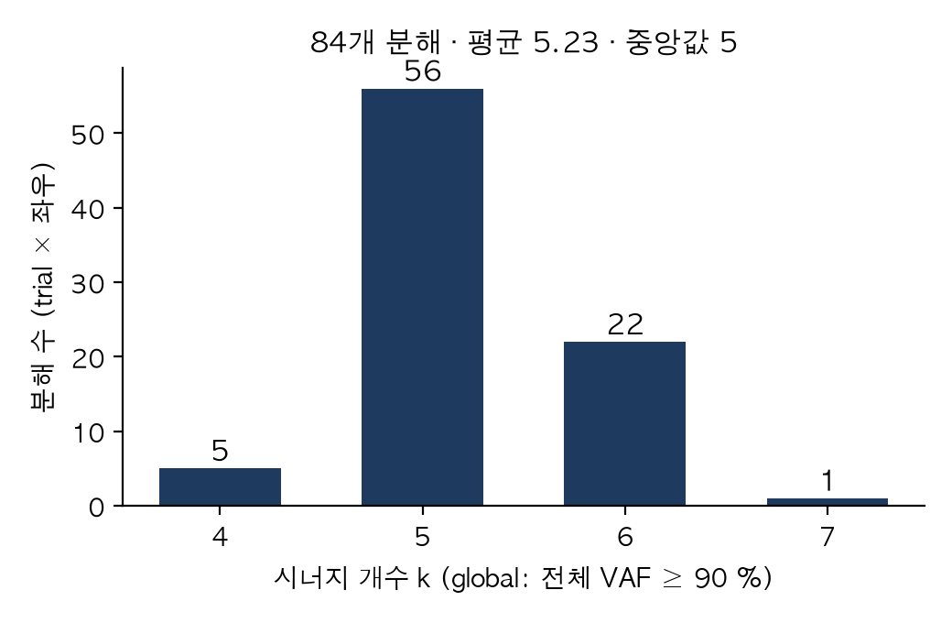
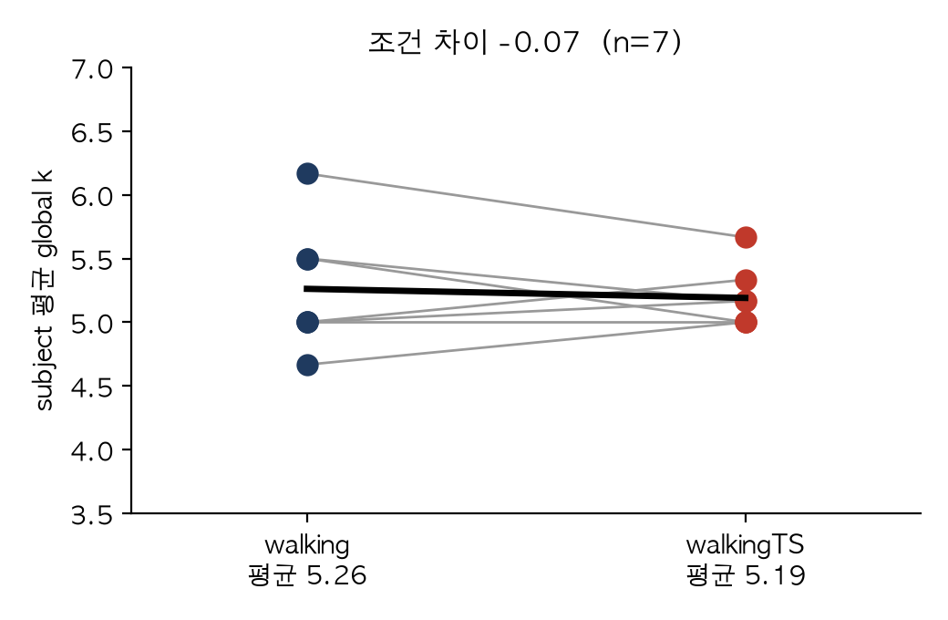
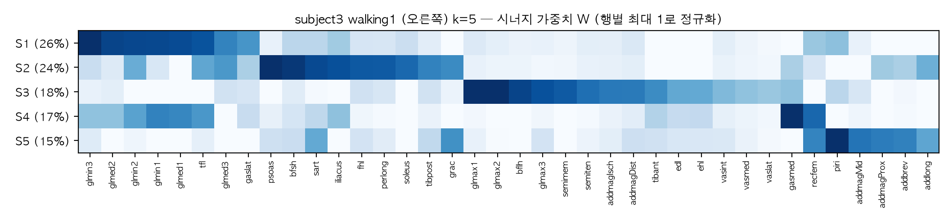
결과 — 시너지는 5개, 보행 수정으로 개수는 바뀌지 않는다
4 / 5
• 84개 분해 (trial × 좌우)
• k=5가 56개 (67 %)
• 범위 4~7, 평균 5.23
• 문헌 보행 시너지 4~6개와 일치
• walking 5.26 vs TS 5.19
• subject별 차이 −0.5~+0.3, 방향 뒤섞임
시너지 (k=5, subject 공통) | 묶이는 근육
고관절 외전·골반 안정 | glmed1-3, glmin1-3, tfl
push-off + 고관절 굴곡 | soleus, psoas, iliacus, fhl, perlong, tibpost
고관절 신전 | glmax1-3, bflh, semimem, semiten, addmagIsch
배굴 (유각·초기접지) | tibant, edl, ehl (± vasti)
내전 | addlong, addbrev, addmagProx/Mid, grac, piri
개수로는 조건 차이를 말할 수 없다 (n=7, k는 정수).
바뀔 수 있는 것은 구성(W)과 타이밍(C) → 5쪽

Slide 5
해석 방법과 다음 단계
5 / 5
Q. 예전엔 8개가 안정적이라 했는데 5개?
다음 단계
기준 | 조건 | 실제 데이터 | 뜻
global | 전체 VAF ≥ 90 % | 4~7, 평균 5.2 | 제어 구조의 차원
dual | + 모든 근육 개별 VAF ≥ 75 % | 5~12, 평균 8.0 | SO 임의 배분까지 재현
• ① subject10 결과 병합 → 7명 42 trial 확정 (완료)
• ② 중복 협응근 묶기를 synergy.py에 추가 (gasmed+gaslat, glmed1-3, glmax1-3, addmag*)
  – 묶은 뒤 dual이 global 쪽으로 내려오면 → SO 임의성이 원인이라는 증명이자 W 비교의 전제
• ③ walking vs walkingTS를 W(구성)·C(타이밍)로 비교 — 근육 집합을 교집합으로 맞춘 뒤
• ④ 시너지당 새 근육 1개(다리당 5개)로 걷기 — 그대로는 안 된다
  – 이론: 당김 전용 액추에이터가 6 DOF 토크를 양의 결합으로 덮으려면 다리당 ≥7 (Phase 0). 5개는 subtalar·hip_rotation 잠근 4 DOF에서만 n+1
  – 실측: 5개 시너지 토크 방향벡터가 4 DOF를 양으로 덮는지 12개 분해로 검사 → 1/12만 성립. 걷기 방향만 있고 균형·외란 대응 방향은 못 냄
  – 되는 구조: 하드웨어 근육 K≥7~8 (스패닝+스트로크, Phase 0~5 계획) + 제어 신호 5개 (SynergyController에 W). '8'은 근육 수, '5'는 제어 차원
  – 걷기 재현만 목적이면 시뮬레이션은 가능: SynergyController(80근육·5신호) → 5개 lumped 액추에이터 + Moco 추적 (설계검증 흐름도 'CMC 추적 검증')
  – 아래 표가 그 출발 스펙. S2·S4 저굴 중복(soleus/gasmed 갈림)은 묶기(②) 후 다시 뽑는다
• 같은 데이터의 두 기준. '8'은 dual, '5'는 global
• 추가 3개는 gaslat/gasmed, glmed1/2/3처럼 모멘트암이 겹치는 근육 사이에 SO가 임의로 나눈 부하를 재현하는 데 쓰인다 — 근육 하나짜리 성분이 나오는 것이 증거
• trial을 이어붙여 표본을 4배로 늘려도 dual은 안 내려간다 → 표본 부족이 아니라 SO의 성질
• 본 결과는 global(5). dual은 '이 근육은 개별 해석 금지' 진단 지표로 남긴다
• 하드웨어 설계에 8을 쓰면 SO의 동전 던지기를 기계에 새기게 된다
새 근육 5개의 스펙 — 시너지별 관절 토크 서명 (subject3 walking1, 오른쪽)
시너지 | 고관절 굴곡(+) | 고관절 내전(+) | 무릎 굴곡(+) | 발목 배굴(+) | 구성근 F_max 합
S1 (26%) | +9 Nm | -53 Nm | -23 Nm | -45 Nm | 3,278 N
S2 (24%) | +58 Nm | -13 Nm | +7 Nm | -66 Nm | 6,222 N
S3 (18%) | -42 Nm | +10 Nm | +25 Nm | +20 Nm | 3,712 N
S4 (17%) | +32 Nm | -41 Nm | +14 Nm | -72 Nm | 5,540 N
S5 (15%) | +17 Nm | +8 Nm | -15 Nm | +6 Nm | 2,264 N
ID 모멘트 피크 | 62 Nm | 52 Nm | 27 Nm | 92 Nm | (5개 합 = ID)
S2·S4가 둘 다 발목 저굴 −66/−72 Nm — soleus/gasmed를 SO가 갈라놓은 흔적. 묶기(②) 없이는 하드웨어에 그대로 새겨진다

